Slide 1
RETOUR D’EXPERIENCE SUR L’INSTALLATION DE PANNEAUX PHOTOVOLTAIQUES SUR LES TOITURES DE L’ENSEMBLE DES ECOLES DE LA CIOTAT-
CAP VERT ENERGIE
Pierre NICOLINI, DGAS mairie de la Ciotat

Slide 2
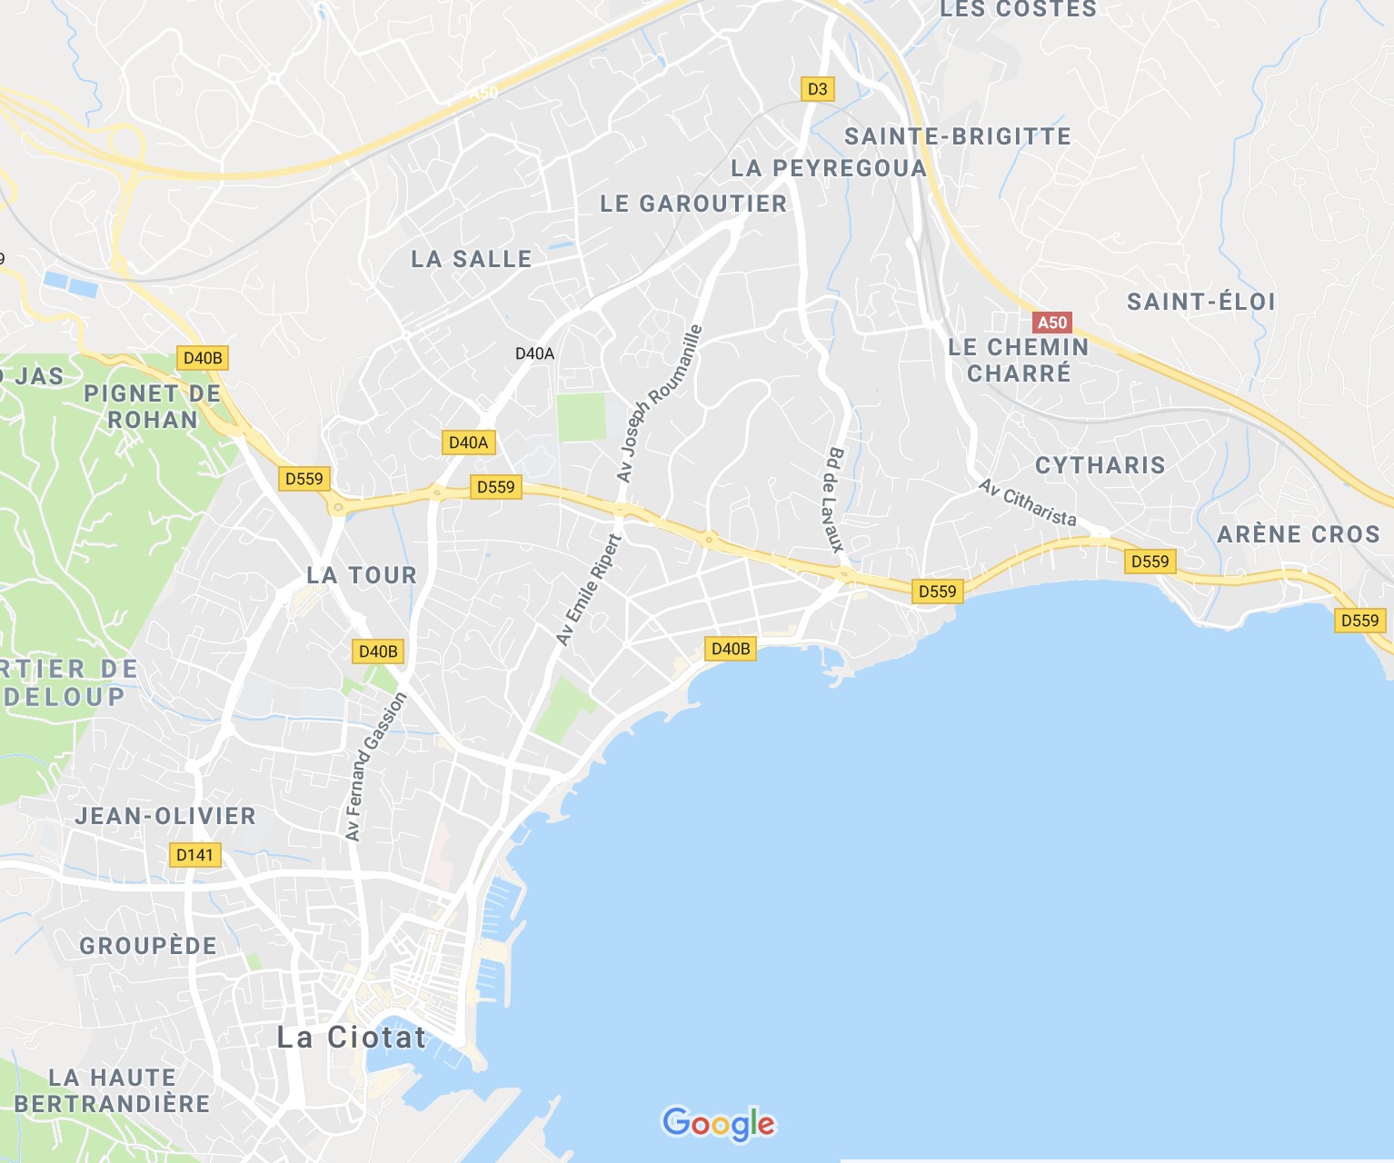
5 écoles
1 COSEC (complexe sportif)

Slide 3
MONTAGE JURIDIQUE
CODP constitutives de droits réels
Durée 20 ans
Division en volume des bâtiments
concernés

Slide 4
OCCUPATION TEMPORAIRE
Réalisation de l’équipement PV
Exploitation de l’équipement PV
Entretien de la toiture dans la totalité de ses fonctions d’étanchéité (à l’exception des charpentes)
Garantie d’étanchéité et prise en charge des conséquences liées aux défauts d’étanchéité

Slide 5
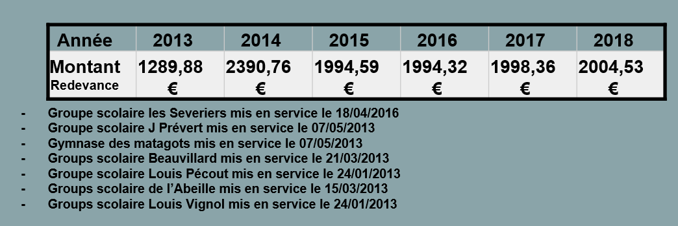
REDEVANCE ANNUELLE

Slide 6
OBJECTIFS REALISES
Cap Vert Energie a réalisé et exploite six centrales photovoltaïques, en toiture d’un complexe sportif et de cinq écoles de la Mairie de La Ciotat (13).
Ces centrales, d’une puissance cumulée de 530 kWc, répondent aux objectifs de la mairie : - étanchéifier les toitures des six sites,
- développer les énergies vertes sur la ville,
- sensibiliser les élèves des écoles sur l’énergie renouvelable.

Slide 7
Mise en service en 2013
563 253 kWh/an
consommation électrique annuelle de 470 habitants
Economie de 50 tonnes de gaz à effet de serre par an.

Slide 8
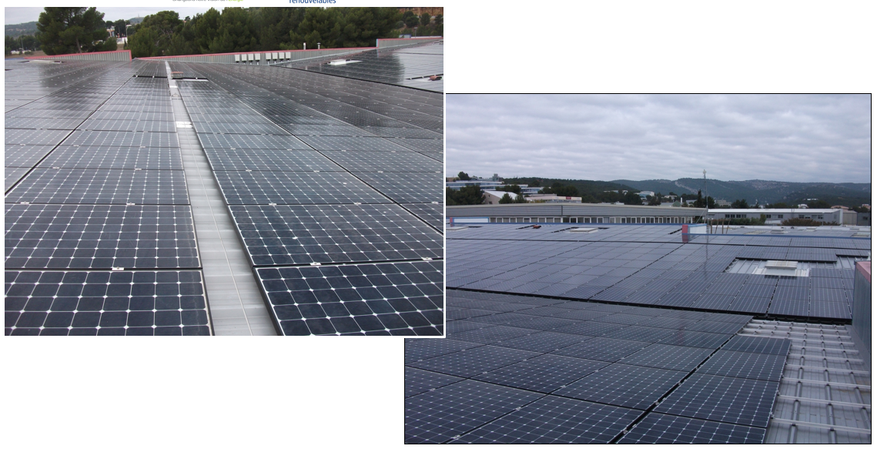

Slide 9
